Slide 1
Anaconda

Slide 2

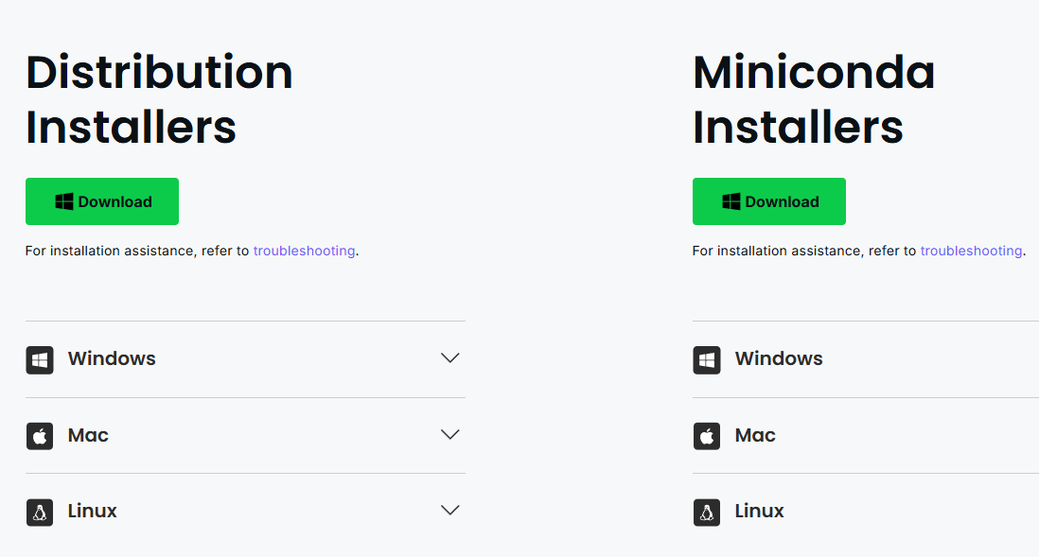
Download
Download Anaconda Distribution | Anaconda

Slide 3
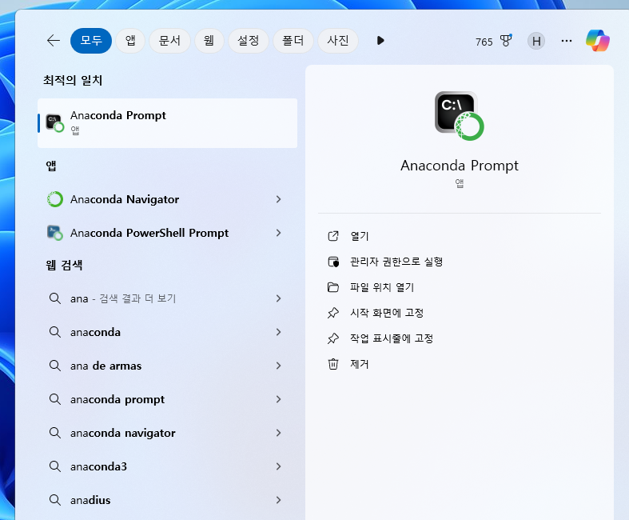
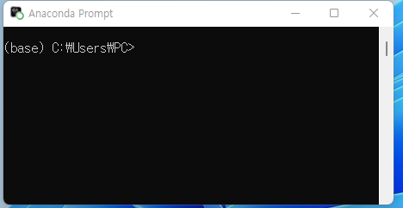
Anaconda prompt 실행

Slide 4
Conda 명령어
명령어 | 용 도 | 설명
Conda --version | Conda 버전 확인 | conda가 정상 설치되었는지 확인
conda env list | 환경 목록 확인 | 모든 가상환경 목록 보기(python 버전)
conda create -n [환경이름] python=[버전] | 환경 생성 | conda create -n py38 python=3.8
conda activate [환경이름] | 환경 활성화 | 예: conda activate py38
conda deactivate | 환경 비활성화 | 현재 활성화된 환경 끄기
conda install [패키지명] 또는 Pip install [패키지명] | 패키지 설치 | 예: conda install numpy
conda remove [패키지명] 또는 pip uninstall [패키지명] | 패키지 삭제 | 예: Conda remove numpy
conda list | 패키지 목록 확인 | 현재 환경에 설치된 패키지 보기
conda remove -n [환경이름] --all | 환경 삭제 | 예: conda remove -n py38 --all
conda search [패키지명] | 패키지 검색 | 설치 가능한 패키지 확인
conda update conda | Conda 업데이트 | conda 자체 최신 버전으로 업데이트

Slide 5
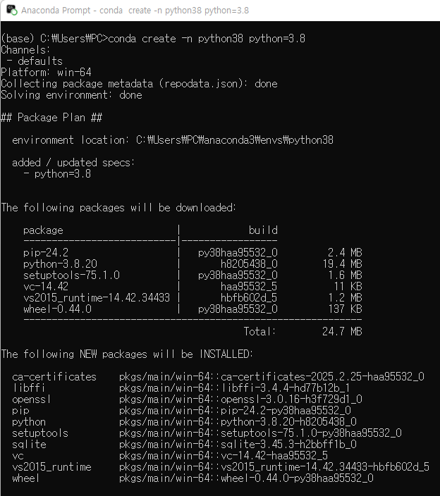
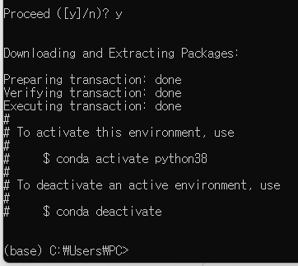
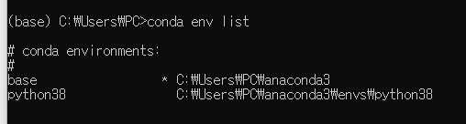
Conda 명령어 : conda create -n py38 python=3.8

Slide 6
Conda 명령어 : conda 환경에서 vs code 실행
conda 환경에 ipykernel 설치 ( VS CODE 연동형) conda install ipykernel
conda 활성화된 상태에서 VS CODE 실행 code .

